Slide 1
Климатични системи в офиса

Slide 2
1.Въведение
Повишените изисквания, които се предявяват по отношение на микро-климата в промишлените, административните, жилищните и други специални сгради, са главната причина за бързото развитие и усъвършенстване на климатичната техника и за неразривната й връзка със сградостроителството. Климатичните инсталации днес в много случаи са безусловно необходими, а редица технологии са невъзможни без наличието на климатична уредба.

Slide 3
2.Климатична инсталация
Под климатична инсталация се разбира такава уредба, която може да създаде и да поддържа в определени предписани граници температурата, относителната влажност, чистотата и движението на въздуха в помещения независимо от външните колебания на атмосферата и вътрешните смущения в помещението напълно автоматично.

Slide 4
3.Функции на климатаика
Охлаждане и нагряване – основни функции .
Венитилация – режим при които работи само вентилаторът на вътрешното тяло , без да е включен компресора. Използва се за проста циркулация на въздуха. Например през зимата, когато загрят от радиаторите въздуха се издига, а ниско по пода е студено и е необходимо да се изравни температурата.
Автоматичен режим климатика работи за да поддържа предварително зададена температура.

Slide 5
Изсушаване – по принцип сушенето на въздуха е съпътстващо охлаждането , влагата от топлия въздух попадайки вурху студения радиатор на вътрешното тяло кондензира и се отвежда през дренажната тръба.
Почистване на въздуха – пред топлообменника във вътрешното тяло се монтират един или няколко филтъра първия от които е за грубо почистване от прах неговата роля е по-скоро да предпазва вътрешните части на климатика. Освен него се монтират електростатични,финни, обезмирисяващи , йонизиращи и различни други филтри. Важно е, че нормалната експлоатация е между 6 месеца и 2 години, след което те трябва да се сменят.

Slide 6
Скорост на вентилатора – различните климатици имат различни скорости на вентилатора на вътрешното тяло, от 3 до 5 . В автоматичен режим климатика подбира скорост на вентилатора в зависимост от температурата, която е зададена да поддържа.
Посока на въздушния поток – климатика има възможност да насочва въздушната струя във вертикална и в хоризонтална посока спомощта на управляеми жалюзи с няколко фиксирани положения. Хладния въздух трябва да се насочва хоризонтално напред за да не духа директно към хората , а топлия въздух надолу, тъй като той после се издига.

Slide 7
Таймер за включване и изключване – с помощта на часовника за реално време, може да се зададе режим на автоматично поскане и спиране на климатика.
Нощен режим – при включване на този режим климатика работи с най-ниски обороти на вентилатора и плавно намалява или увеличава температурата в помещението с 2-3 градуса за няколко часа (счита се че това е полезно за съня

Slide 8
4.Видове климатици
Прозоречни климатици
Мобилен тип
Сплит
Мулти сплит системи
Стенен кондиционер
Касетен тип
Канален кондиционер
Колонен климатик
Подтаванен тип

Slide 9
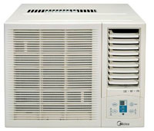
Прозоречни климатици
До преди няколко години това беше най-разпространения тип климатик. Простите модели могат само да охлаждат, по-скъпите имат режим на охлаждане и режим на топло и дистанционно управление.

Slide 10
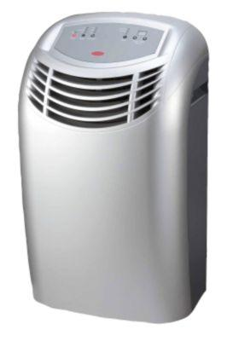
Мобилен тип
Това е единствения тип, които се установява като обикновен електродомакински уред. Съществен недостатък на този тип е, че трябва да се монтира въздуховод за горещия въздух навън, най-често през отворен прозорец или през специално направен за целта отвор в стената.

Slide 11
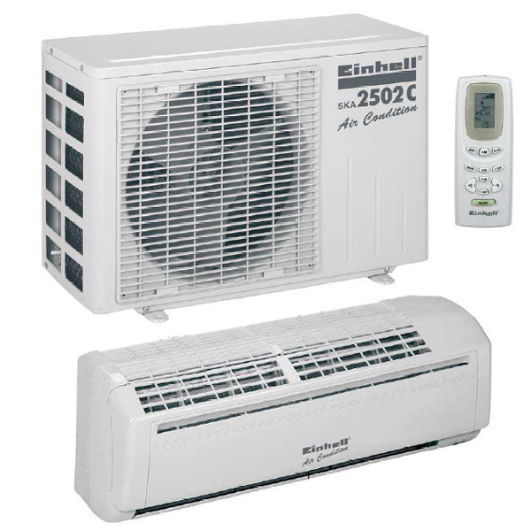
Сплит
Има две тела - вътрешно и външно, съединени с кабели и медни тръби, по които тече работния газ. Тази конструкция позволява шумната част, компресора да бъде изнесена извън помещението. Вътрешното тяло може да се монтира на произволно място в офиса или в апартамента.

Slide 12
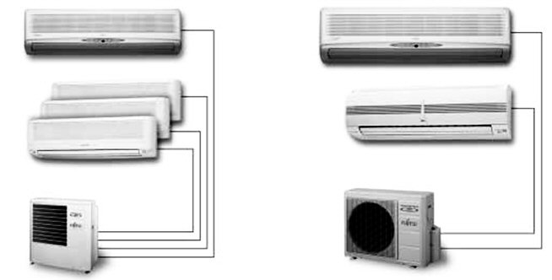
Мултисплит системи
Явяват се като разновидност на простия сплит. На едно външно тяло се включват две или повече вътрешни тела. При това вътрешните тела могат да бъдат както различни мощности така и различни типове.

Slide 13
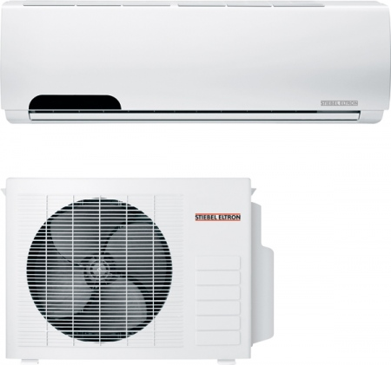
Стенният кондиционер е най-разпространен и най-достъпен като цена.Има мощност от 2 до 7 кВт и е подходящ за помещения до 70-80 кв.м. вътрешното тяло се разполага под тавана на стената над прозореца а външното тяло – под перваза на прозореца.

Slide 14
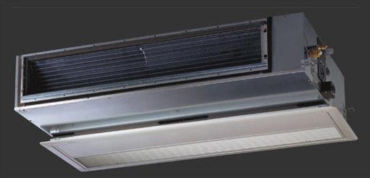
Каналния кондиционер обикновено се монтира там където има окачени тавани и разпределението на хладния въздух става по термоизолирани въздуховоди, скрити изцяло над тавана.

Slide 15
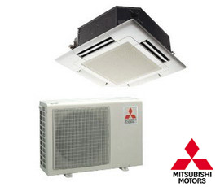
Касетен тип.
И при него е необходим окачен таван. Разпределението на въздуха става във вътрешното тяло което е със стандартен размер на панела 60 на 60 см и обикновено има колектори в четирите посоки.

Slide 16
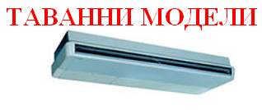
Подтаванен тип.
Ако помещението няма окачен таван и не е възможно да се монтират въздуховоди се предлагат подтавнен климатик.

Slide 17
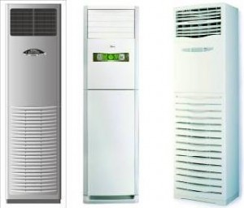
Колонен климатик
Това са кондиционери с голяма мощност за места където трябва голямо студопроизводство и няма изискан интериор.

Slide 18
5. Системи за защита от неблагоприятни условия на работа
Ако потребителските функции на всички климатици са долу горе еднакви, то съществени разлики има при защитата от неблагоприятни експлоатациони условия. Като цяло системите за следене и контрол състоянието на климатика го оскъпяват с 30-40% .
Рестарт – това е функция която позволява на климатика да проработи след спиране на захранването в същия режим настроен предварително. Реализира се в контролера за управление и за това е налице почти във всички модели.

Slide 19
5. Системи за защита от неблагоприятни условия на работа
Контрол състоянието на филтрите.Ако не се почистват редовно, само за няколко месеца, филтрите на вътрешното тяло се наслояват с прах и намаляват капацитета на климатика наполовина, в резултат на което се нарушава нормалната работа на хладилната система и има огромна вероятност да се повреди
Контрол на количеството фреон. По време нормалната експлоатация на климатика има нормално изтичане на фреон. Фреона не е опасен за човека, защото е инертен газ, но критичното намаляване в системата води до прегряване и повреда на компресора.
Автоматично размразяване. При ниски температури в режим на топло, по радиатора на външното тяло може да се наслои лед, които влошава топлообмена, а понякога се случва дори да се счупи перка на вентилатора в парче замръзнал лед.

Slide 20
Защита от ниски температури Не се препоръчва включването на климатика при температури на околната среда под –10 градуса. За това повечето модели имат температурна защита от ниски температури.
Според технологията, по която са създадени, съвременните климатиците имат възможност да обръщат посоката на движение на работния хладилен агент, като по този начин пренасят енергия през стената на помещението в посоката в която желаем.
А основното достойнство, което ни кара да захвърлим калориферът и да го заменим през зимата с климатик е икономичността.
Инверторите са климатични системи, при които е реализирано цифрово плавно управление и контрол на мощността на компресора, с цел постигане на максимална топлинна ефективност.

Slide 21
6.Професионални климатици за офис
Професионалните климатици се използват в сгради и помещения, където надеждната работа и постоянния контрол на температурата не търпят компромиси.
Те са друг клас климатична техника предвидена да работи, колкото е възможно по-надеждно за да задоволи специфичните изисквания на офиса.

Slide 22
7.Системи за централна климатизация за големи сгради-офиси
Системите за централна климатизация VRF или VRV са модулни системи, съставени от едно външно и много на брой вътрешни тела. Вътрешните тела могат да бъдат различни по мощности и по вид: касетъчни, канални, за стенен или за подов монтаж.

Slide 23
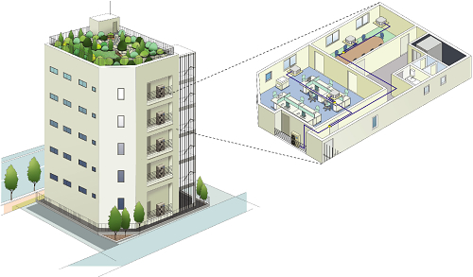

Slide 24
8.Заключение
За по-добри резултати на работното място е нужно създаването на балгоприятна работна среда в офиса:пречистване, загряване, охлаждане, овлажняване и изсушаване на въздуха.

